Slide 1
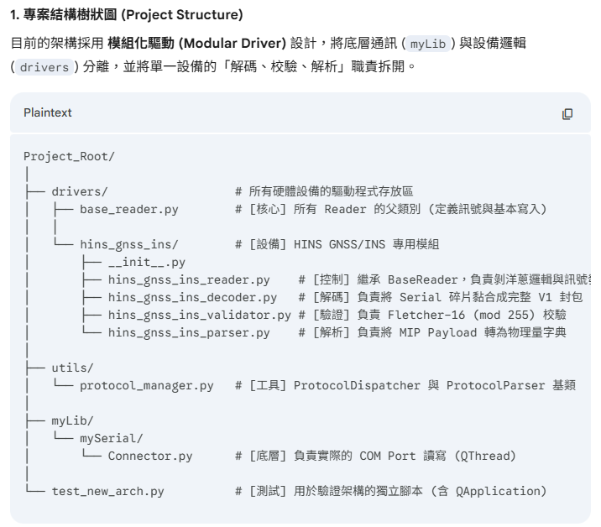

Slide 2
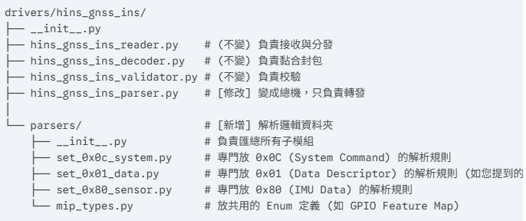

Slide 3
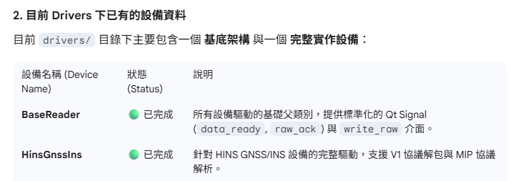

Slide 4
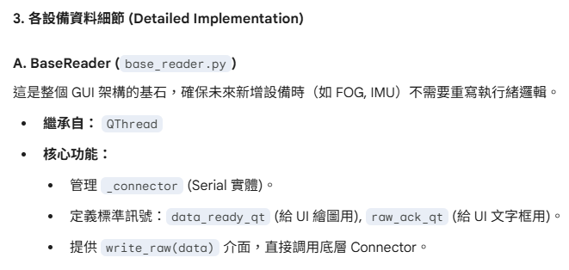

Slide 5
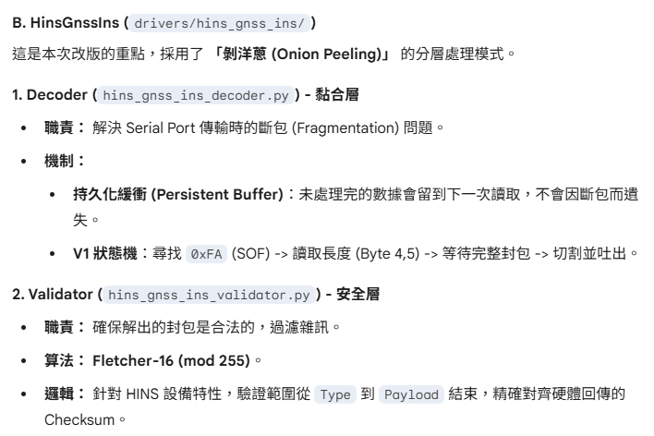

Slide 6
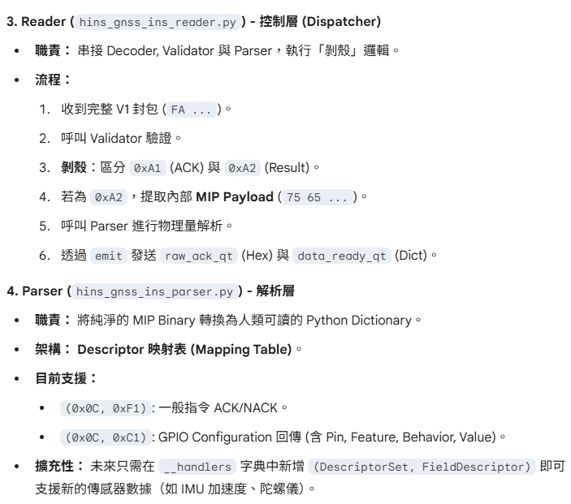

Slide 7
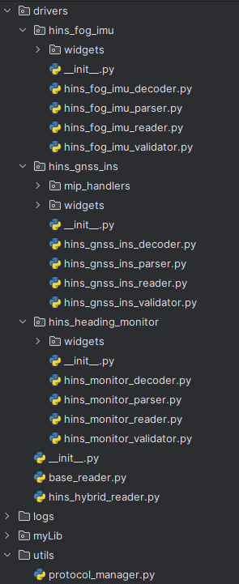
GUI 整體架構
Serial Port 1
多執行緒異步架構 :
硬體資源解耦：獨立 Serial Port 配置專屬讀取執行緒
單 Thread 下有不同封包數據:
模組化分流：透過 Dispatcher 機制分發至各 Sub-reader 解析
Thread reader_1
dispatcher
main.py
主執行檔案，負責接收來自各個 reader 的 signal 來畫圖/存檔
widget.py
主視窗檔案，建立 menu, 圖表, 按鈕….的容器
sub_reader1
signal_1-1
sub_reader2
signal_1-2
sub_reader3
signal_1-3
Serial Port 2
Thread reader_2
signal_2

Slide 8
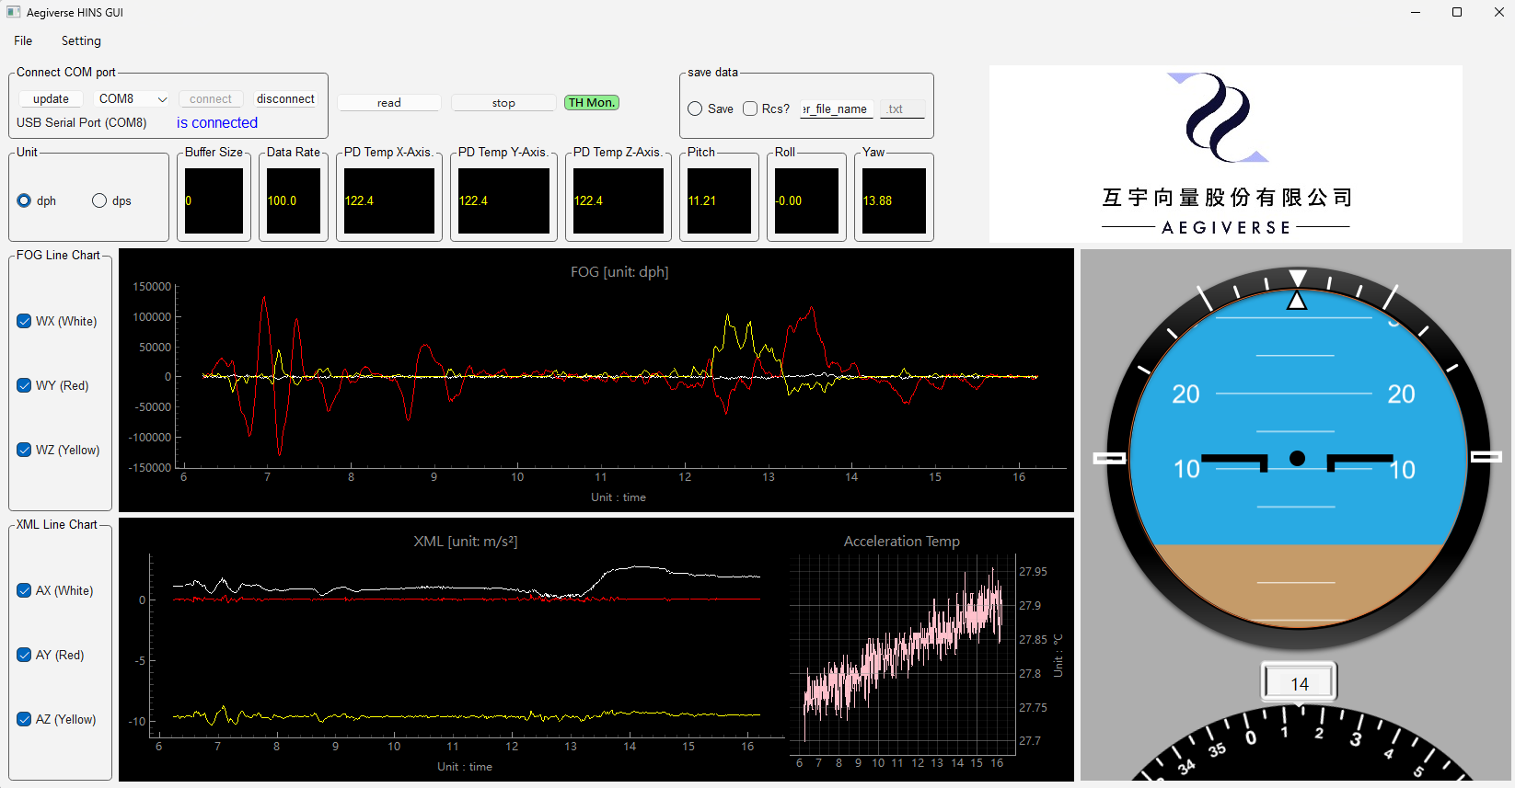

Slide 9
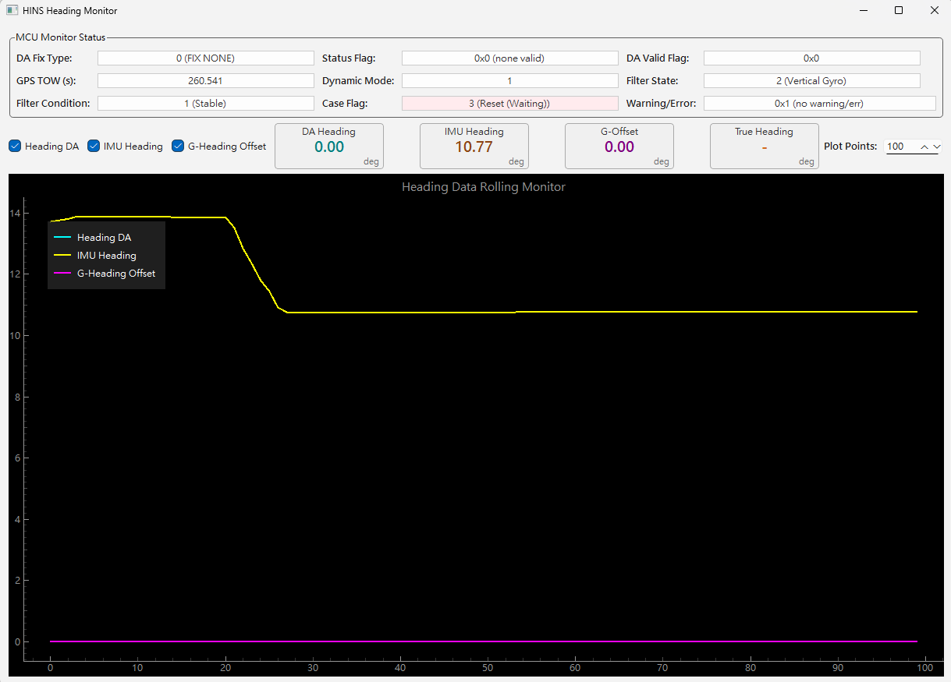


Slide 10
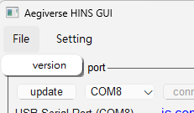
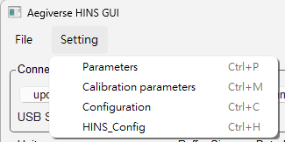
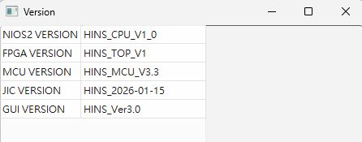
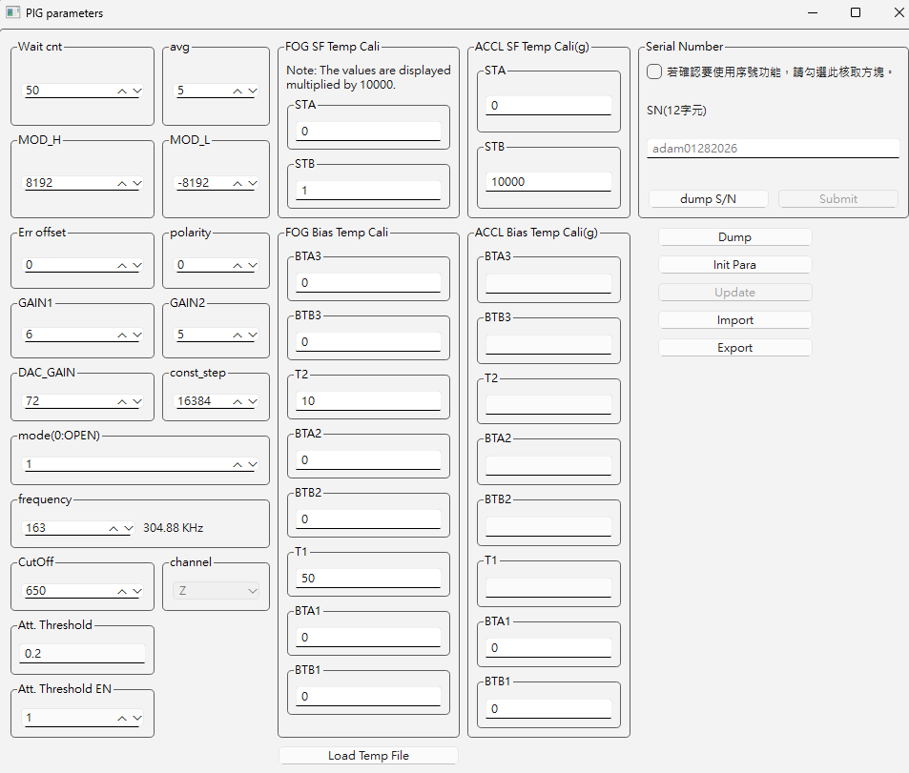

Slide 11
